Slide 1
An In-Depth Study of Filter-Agnostic Vector Search on a PostgreSQL Database System: [Experiments & Analysis]
DUO LU∗, Brown University, USA
HELENA CAMINAL, Google, USA
MANOS CHATZAKIS∗, Université Paris Cité, LIPADE, France
YANNIS PAPAKONSTANTINOU, Google, USA
YANNIS CHRONIS, ETH Zurich & Google, Switzerland
VAIBHAV JAIN, Google, India
FATMA ÖZCAN, Google, USA
SIGMOD’26

Slide 2
Background
Filtered Vector Search(FVS) = vector search + structured filters.
Common in semantic search / RAG / e-commerce.
Filters change the effective search space.

Slide 3
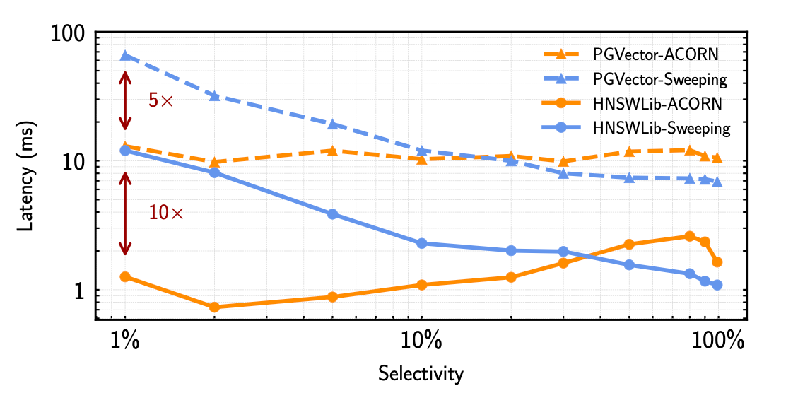
Motivation
Library Results Do Not Transfer
Same HNSW traversal logic behaves differently in HNSWLib and PGVector.
Database latency can be up to 10× higher.
Therefore, distance-computation count is an unreliable proxy.
Fig. 1: latency gap varies with selectivity.
Notes:
现有的算法评测主要是在HNSWLib这样的向量检索库里得到的结论，但是无法迁移到数据库中。
可以看到，在一个pg系统里实现的同样的算法，延迟差异可以高达十倍。
因此，传统ANN算法里的距离计算次数不再是可靠的性能代理。

Slide 4
Research Problem and Contributions
Research Problem
When and why FVS(Filtered Vector Search) strategies succeed or fail in a real database system.
Contributions
In-system evaluation of filter-agnostic FVS algorithms.
Workload generator controlling selectivity and vector-predicate correlation.
System-level analysis and guidelines for FVS algorithms.
Notes:
文章试图分析的问题为：在真实数据库系统中，filter-agnostic FVS 策略什么时候有效，什么时候失效，以及背后的原因是什么。
贡献可以概括成三点。首先，作者在 PostgreSQL / PGVector 体系中实现和评估过滤向量搜索算法。第二，他们设计了 负载生成器 ，可以同时控制 选择性 和 过滤谓词与向量距离之间的相关性。第三，文章在系统层面分析了FVS算法的开销来源。

Slide 5
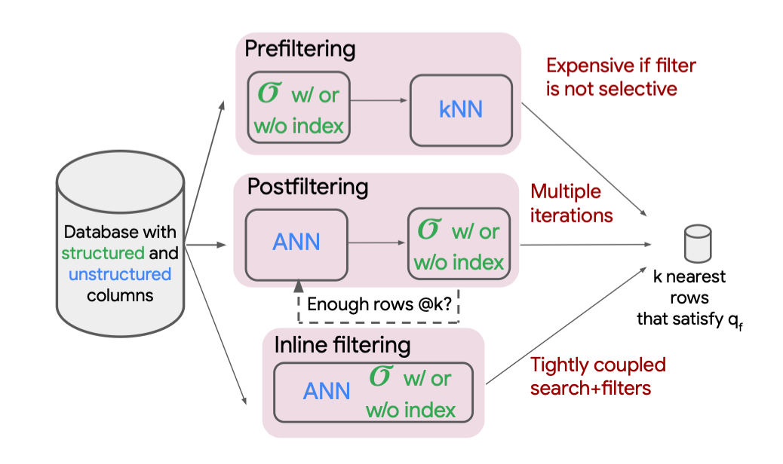
FVS Execution Strategies
Pre-filtering
filter-first, then exact KNN on surviving tuples.
Post-filtering
probe ANN first, then filter.
Inline filtering
tightly-coupled searching and filtering.
Notes:
Pre-filtering 是先用结构化谓词筛掉不满足条件的 tuple，然后对剩下的数据做 KNN。它在过滤非常 selective 时可能有效，但如果剩余数据很多，exact KNN 会很贵。
Post-filtering 是先跑 ANN，再对返回结果做 filter；如果结果里不够 k 个满足条件的点，就需要多轮 嗅探。
Inline filtering 则是把 ANN 遍历 和 过滤检查 耦合起来，在搜索过程中就利用过滤结果。
本文后面主要聚焦 inline，因为这类方法最能体现向量索引与数据库过滤之间的交互。

Slide 6
Scope: inline filter-agnostic approaches
Why Inline?
Pre-filtering is straightforward for an optimizer to estimate its cost.
Post-filtering is subsumed by the iterative scan method.
Why filter-agnostic?
Arbitrary filter support.
Attribute-blind construction.
Update resilience.
Notes:
Pre-filtering 对数据库 optimizer 来说相对直接，因为它可以先估计结构化谓词的选择率，再估计剩余数据上的 KNN 成本。Post-filtering 则在 PostgreSQL 里可以被 iterative scan 这种机制覆盖。真正困难的是 inline：它既要保持 ANN 的 navigability，又要在 traversal 过程中处理过滤条件。
Filter-agnostic 的意义是，索引构建时不依赖具体属性或谓词。这样可以支持任意 filter，不需要为每种属性构建专门索引，也更适合动态更新。
当 filter 很严格时，pre-filtering 更快，而且它作为执行方法比较容易由 optimizer 估计代价。也就是说，pre-filtering 在数据库里是一个相对成熟、清晰的 plan choice：先用关系谓词缩小数据，再做向量搜索。
如果 iterative scan 第一轮就找到足够多 filtered results，它和 ordinary post-filtering 等价；如果第一轮不够，它可以 resume index scan，再取下一批候选。

Slide 7
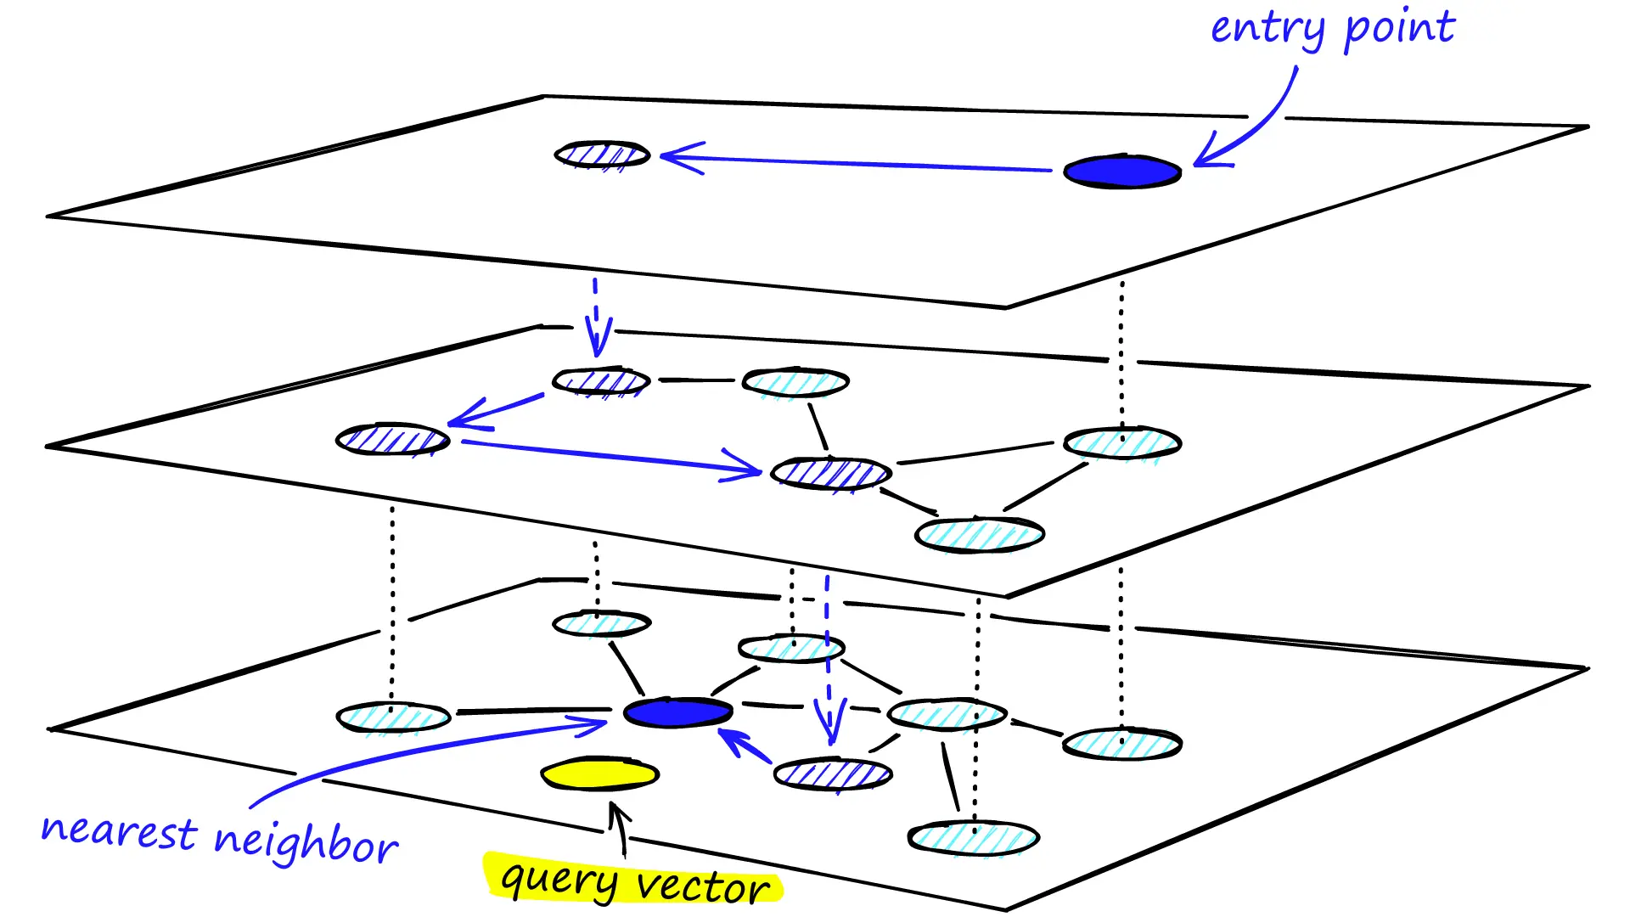
Unfiltered HNSW Search
Zoom-in Phase
Greedily search layer by layer.
Base layer Search
finds k-NN by exploring layer 0 with priority queues and a set of visited nodes.
Notes:
查询从最高层的 entry point 开始，先进行 zoom-in phase，也就是逐层贪心地向 query vector 更近的节点移动。到达 base layer，也就是 layer 0 后，算法不再只是单路径贪心，而是用 优先队列维护候选节点和当前最优结果，通过扩展邻居来近似找到 kNN。
构建时对每一个点随机分配层数，而后从顶层开始，贪心搜索该点最近邻点，并作为下一层起始点，直到插入至目标层，在该层构建近邻边，并在底层建立连接。

Slide 8
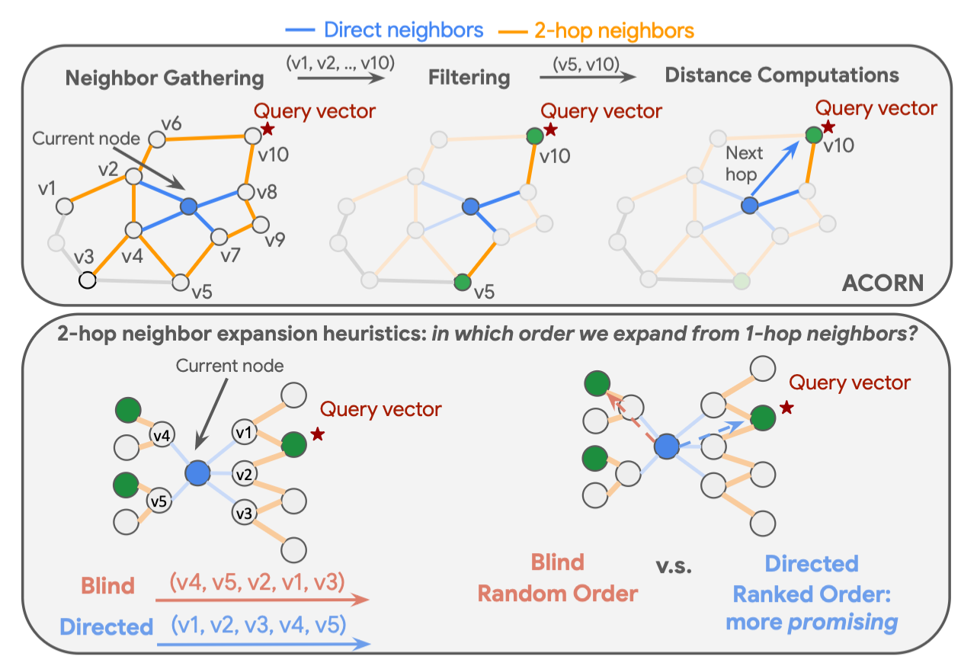
Graph-based
Filter-first(Navix/ACORN)
ACORN
run-time 2-hop neighbor expansion.
compute distances only for filter-passing nodes to determine next hop.
Navix
adaptive ACORN(blind/directed/onehop-s)
Notes:
这一页讲 filter-first 的 graph-based 方法，代表是 ACORN 和 NaviX。
ACORN 的基本思路是：尽量只对满足 filter 的节点计算距离，让搜索路径更多地沿着 filter-valid 的节点展开。但如果只看一跳邻居，可能因为满足条件的邻居太少而断掉，所以 ACORN 会在运行时做 2-hop neighbor expansion。
右图上半部分可以按三个阶段讲。第一步，当前节点收集 direct neighbors 以及部分 two-hop neighbors。第二步，对这些候选节点做 filter checking。第三步，只对通过 filter 的节点计算与 query 的距离，并决定下一跳。这就是 filter-first 的含义：filter 在距离计算之前发生。
下半部分是 NaviX 的改进点。ACORN 的 2-hop expansion 本身有顺序问题：应该先扩展哪些一跳邻居？Blind 策略是不区分优先级，而 Directed 策略会优先扩展看起来更 promising 的方向。NaviX 本质上是自适应版本，会在 blind、directed、one-hop 之间选择，从而减少无效的 2-hop 开销。
directed: 先看 1-hop neighbors 哪些更接近 query，然后优先扩展这些高排名 1-hop neighbors 对应的 2-hop neighbors。(中等选择性)
blind: acorn(严格选择性)
onehop-s： filter较宽松，1-hop neighbor就大多满足filter了

Slide 9
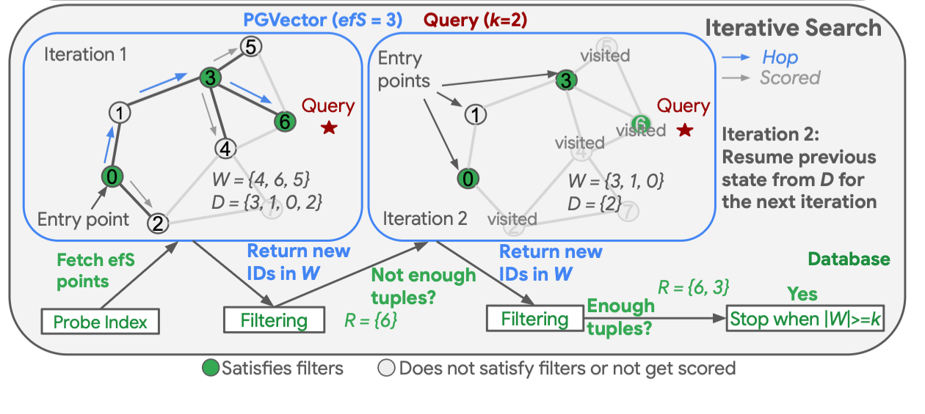

Graph-based
Traversal-first(Sweeping)
Iterative Scan
Navigate the original unfiltered HNSW graph.
Checking the filter only when the candidate is going into the result set.
Decouples HNSW index traversal from the database executor
Discarded Candidate Queue (D)
Search resumes from D if initial results are insufficient.
Notes:
Sweeping 属于 traversal-first。它保持原始 unfiltered HNSW 图的导航方式。只有当候选节点要进入结果集合时，才检查 filter。左下图展示的是：先对 直接邻居 计算距离并收集最优候选，然后再对候选集合应用过滤条件，更新结果集合 W。它的优点是保留了原图的 navigability，缺点是会对很多最后被过滤掉的节点做无用的 distance computation 和 page access。
iterative scan 更接近 PostgreSQL executor 的处理方式。图里第一轮 index scan 返回一批候选，数据库层再应用 filter。如果过滤后不够 k 个结果，搜索会从 discarded candidate queue D 继续，而不是完全重新开始。这个机制把 HNSW index traversal 和数据库 executor 解耦，但也带来额外的迭代和候选管理开销。
sweeping：先按原始 unfiltered HNSW 图正常导航，只在候选要进入结果集时检查 filter。
iterative scan：先做一轮普通 ANN search，拿一批候选；filter 后如果不够 k 个，就从上次中断的 HNSW 状态继续搜索。
它维护一个 discarded candidate queue D，保存那些已经被访问但暂时没有继续探索的节点。如果第一批候选过滤后不足 k 个，它就从 D 保存的状态恢复搜索。

Slide 10
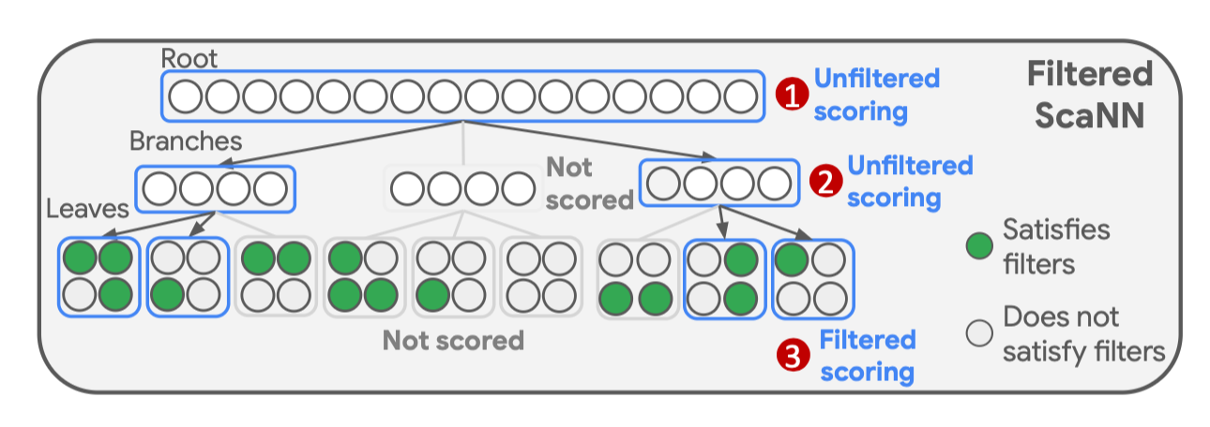
Clustering-based
Filtered ScaNN
Three-level tree structure with root, branch, and leaf nodes.
Root, branch, and leaf centroids are scored to select candidates.
Only passing-filter points in leaves are fetched and scored.
Notes:
展示的是三层树结构：root、branch 和 leaf。搜索时，ScaNN 先对 root 和 branch centroid 进行 unfiltered scoring，选出更可能包含近邻的 leaf 区域。到 leaf 层以后，才真正处理具体向量点。
Filtered ScaNN 的关键是：在 leaf 中只对满足条件的点读取向量并计算距离。因此它不像 graph-based 方法那样依赖邻居跳转，而是依赖 cluster selection 和 leaf-level scan。后面实验里它的系统优势主要来自更顺序化的访问模式和更好的 SIMD / cache 利用。

Slide 11
Graph-based algorithms in PostgreSQL
Index pages contain:
high-dimensional vector data and a pointer to the heap tuple
pointers to neighbor pages
Pgvector enforces a constraint for the neighbor information of a node to fit within a single page.
Trade-off between the graph’s connectivity(𝑀) and its navigability(𝐿𝑚𝑎𝑥)
(𝐿𝑚𝑎𝑥 +2)·𝑀·𝑆𝑝𝑡𝑟 ≤𝑆𝑝𝑎𝑔𝑒
Notes:
在 PostgreSQL 里，HNSW 的节点不是存放在简单连续数组里，而是组织在 index pages 中。一个 index page 里通常需要保存高维向量数据、指向 heap tuple 的 heaptid，以及邻居节点的 index tid 或 page pointer。这里的关键约束是：pgvector 要求一个节点的邻居元数据能够放进单个 page。
𝑀 is the maximum number of connections per layer, 𝐿𝑚𝑎𝑥 is the maximum layer height
这带来一个 trade-off。M 越大，图的 connectivity 越强，节点邻居更多，召回和导航能力可能更好；但 M 越大，邻居信息占用的 page 空间也越多，会增加 page-level 存储压力和访问成本。另一方面，HNSW 的层数和图结构也影响 navigability。也就是说，在数据库里，图参数不再只是算法参数，还会直接受 page layout 和 tuple structure 影响。

Slide 12
System Overhead
Space Amplification: Page-level headers and complex tuple structures drastically reduce storage density
I/O Amplification: Each graph hop multiplies overhead by neighbor fanout, causing random I/O spikes.
Double Lookups: Filtering inherently requires both an index page access and a separate heap page access.
Concurrency Constraints: Standard relational executors hinder fine-grained parallel vector scanning.
Notes:
第一是 space amplification。数据库 page 有 page header，tuple 有复杂结构，不像向量库里可以用紧凑数组存储，所以同样的数据会占更多空间，缓存命中率也可能下降。
第二是 I/O amplification。图遍历中的每一跳都可能引出多个邻居 page 的随机访问，neighbor fanout 越大，随机 I/O 越明显。
第三是 double lookup。过滤条件通常依赖 heap tuple 或结构化列，而向量索引里只存 index entry，所以需要先访问 index page，再通过 heaptid 访问 heap 或 filter bitmap。
第四是 concurrency constraints。PostgreSQL 的标准 executor 不是为细粒度并行向量扫描设计的，所以一些库级优化在数据库里难以直接复现。

Slide 13
Optimizations
Translation Map
Pre-computed, in-memory hash map translating IndexTIDs to Heap TIDs.
Eliminates a massive class of secondary page accesses during 2-hop graph explorations.
Adaptive Expansion
Intelligently skipping expensive 2-hop checks if 1-hop neighbors already pass the filter.
Drastically reduces overheads in dense data regions.
Notes:
在具体实现上，作者设计了两个优化。
第一个是 翻译表。它是一个预计算的 内存哈希表，用来把 IndexTID 转换成 HeapTID。对于 ACORN 和 NaviX 这种需要大量检查 2-hop neighbor 的方法，如果每次都为了拿 heaptid 去访问邻居 page，成本会非常高。translation map 可以减少这类 二次页访问。
第二个是 adaptive expansion。它的动机是：并不是每次都值得做 2-hop expansion。如果当前一跳邻居里已经有足够多满足 filter 的候选，就没有必要再访问更多 2-hop pages。这个优化在 filter-valid 节点比较密集的区域尤其有用，可以避免过度扩展。

Slide 14
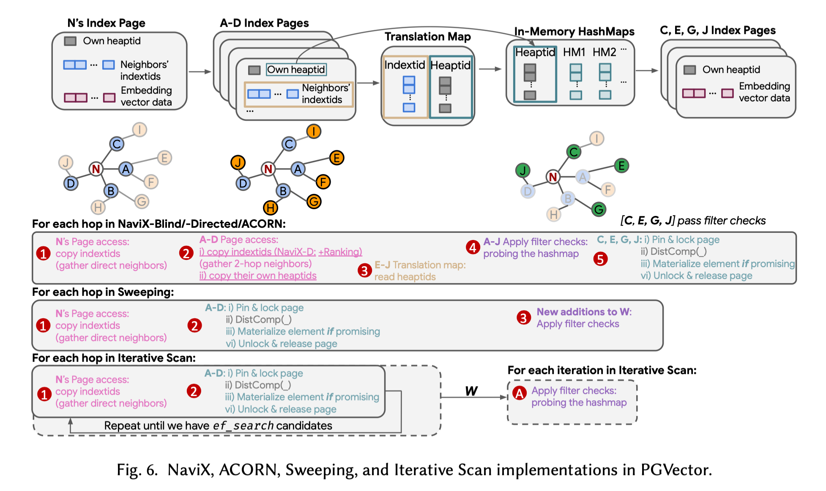
Notes:
这张图展示了 NaviX、ACORN、Sweeping 和 Iterative Scan 在 PGVector 里的实际 页访问 流程。
先看上半部分。当前节点 N 的 索引页 里存有自己的 heaptid、embedding vector data，以及 direct neighbors 的 indextids。对于 NaviX / ACORN，每一跳不仅要读 N 的页面，还要访问 A-D 这些 直接邻居 的 index pages，从中拿到它们的 二跳邻居 和自己的 heaptids。然后通过 translation map 把 indextid 映射成 heaptid，再去 in-memory hashmaps 里做 filter check。图中绿色节点 C、E、G、J 是通过 filter 的候选，后续才会被进一步 materialize 和计算距离。
2-hop expansion 在算法层面看起来只是“多看一些邻居”，但在 PostgreSQL 里意味着多次 pin page、lock page、copy metadata、translation map probing 和 filter bitmap probing。
中间部分是 Sweeping。它不做 2-hop expansion，而是沿原始 HNSW 图扩展 direct neighbors，并最终进行过滤检查。它的开销主要来自对 direct neighbor 页面进行访问、距离计算，以及在候选 promising 时 materialize element。这里的 materialize 可以理解为把候选的必要信息从 page 中拷贝出来，放到本地候选结构或结果结构里，以便后续排序和返回。
下方是 Iterative Scan。它每一轮取一批候选交给数据库 executor 过滤，如果过滤后不足 k 个，就继续下一轮。它的系统开销不是 2-hop expansion，而是多轮 scan 与 executor 之间的交互成本。

Slide 15
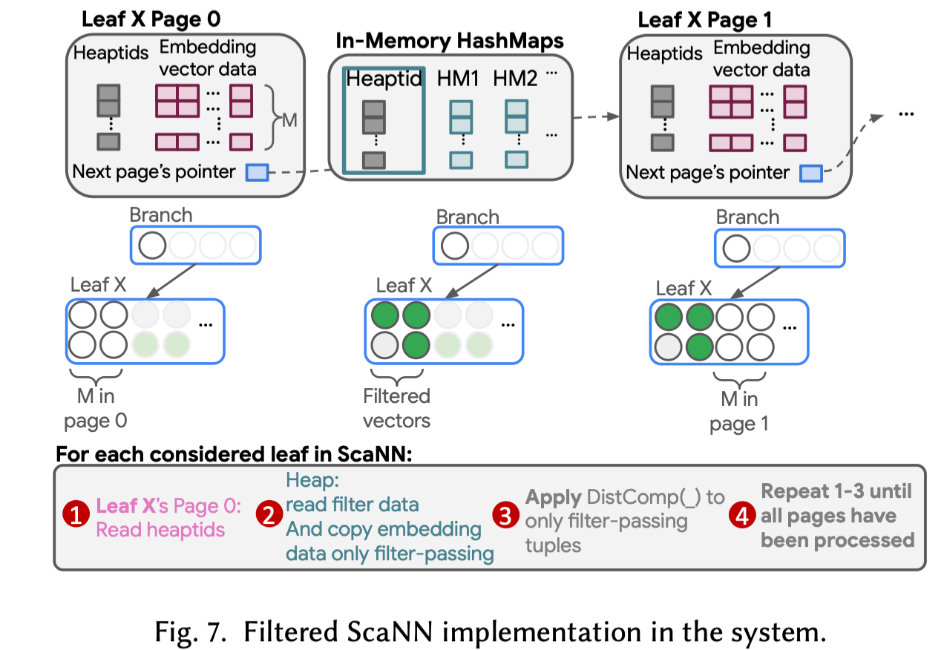
Filtered ScaNN
Tree traversal selects root/branch/leaf candidates by distance.
Filtering occurs at leaf pages through heaptid probing.
Sequential leaf scans improve cache locality and SIMD utilization.
Notes:
可以看到，每个 叶节点对应的页中 中有 heaptids、embedding vector data，以及指向下一页的 pointer。搜索时，ScaNN 先通过 tree traversal 选择 root、branch 和 leaf candidate。到了 leaf 后，算法先读取 heaptids，用 in-memory hashmaps 检查哪些点满足 filter，然后只读取通过过滤的向量数据并做 distance computation。
这和 graph-based 方法最大的不同是访问模式。Graph traversal 会带来很多随机 page access；ScaNN 则是在选中的 leaf pages 中顺序扫描。顺序 leaf scan 更适合 cache locality，也更容易利用 SIMD 做批量距离计算。所以 ScaNN 即使在某些情况下做了更多 filter checks 或 distance computations，也可能在真实 CPU cycles 上更便宜。

Slide 16
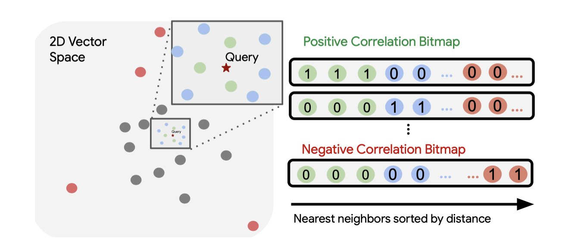
Workload Generator
For each query, sort all vectors by distance to the query vector.
Sample row IDs to form the filter-satisfying bitmap.
Selectivity controls the number of sampled row IDs.
Correlation controls where sampled row IDs lie in the ranked distance list.
Correlation type
Sampling region
High positive
Closest first third
Medium positive
Closest first half
Low positive
Full list, distance-biased
Negative
Inverse distance-biased
No Correlation
Full list, random sampling
Notes:
生成方式是：对每个 query，先把所有向量按到 query 的距离排序。然后从这个排序列表中采样 row IDs，构造位图。Selectivity 控制采样多少个 row IDs，也就是有多少比例的数据满足过滤条件。Correlation 控制采样的 row IDs 分布在排序列表的哪个位置。
右图可以这样解释：如果是 positive correlation，满足 filter 的点更集中在 query 附近，所以近邻更可能通过过滤；如果是 negative correlation，离 query 最近的点反而经常不满足过滤条件。下面的表给出了五种相关性：high positive 从最近的前三分之一采样，medium positive 从最近的一半采样，low positive 从全列表中按距离偏置采样，negative 是反向距离偏置，no correlation 则随机采样。这个设计让作者可以系统地构造 easy case 和 hard case，而不是只依赖真实数据中不可控的谓词分布。

Slide 17
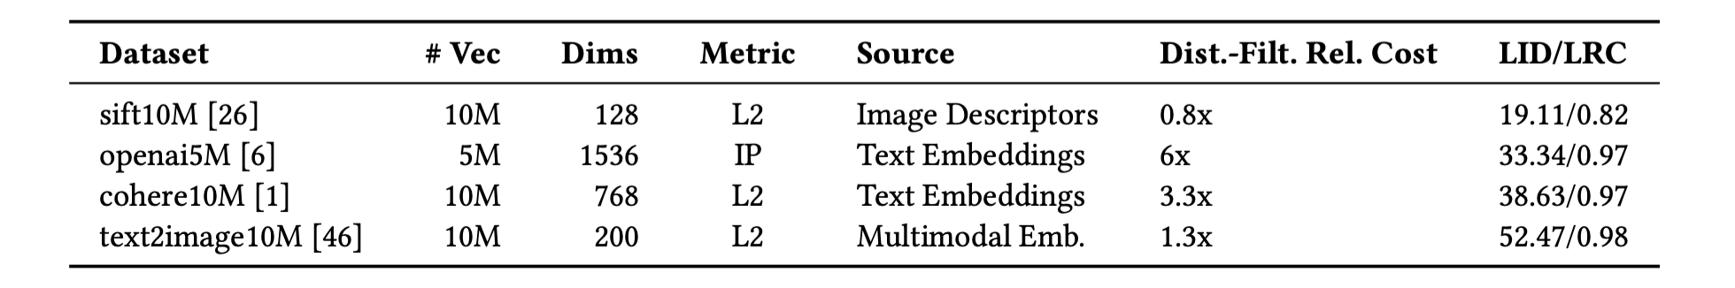
Experimental Setup
Four datasets: 5M-10M vectors, 128-1536 dimensions, L2/IP metrics
100 base queries x 9 selectivities x 5 correlations
Metric: QPS at 95% Recall@10
Notes:
者使用四个数据集，规模是 5M 到 10M vectors，维度从 128 到 1536，距离度量包括 L2距离 和 内积，并且覆盖了文本和多模场景。workload 是 100 个 base queries，乘以 9 个 selectivity，再乘以 5 种 correlation 类型。评价指标是：在达到 95% Recall@10 的条件下比较 QPS。
Relative costs of distance computations and bitmap probing were calculated, showing the relative cost incurred by queries served by a library.

Slide 18
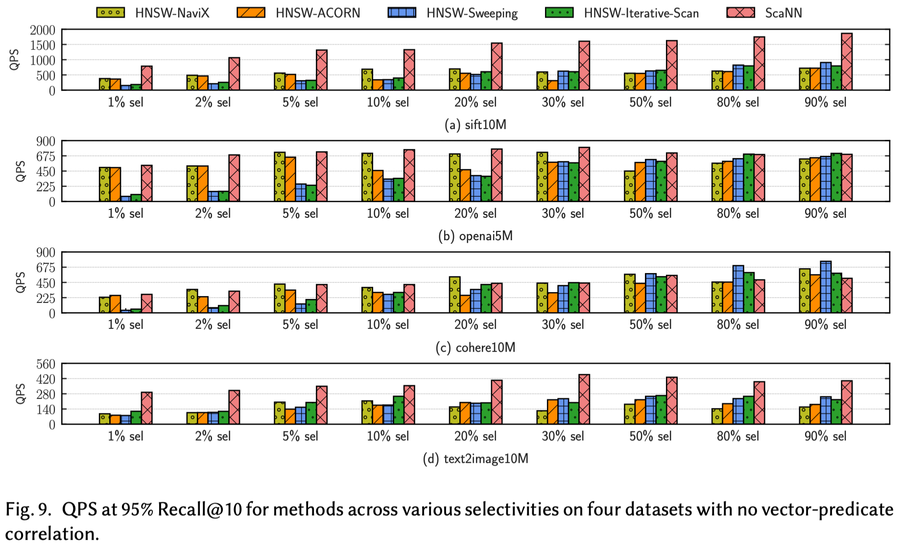
Performance Results
ScaNN is generally better on low-dimensional vectors.
Filter-first graph methods are competitive at low selectivity.
Traversal-first methods improve at higher selectivity.
NaviX-Directed outperforms ACORN at low-to-mid selectivities (5%–30%).
Notes:
ScaNN 的 sequential access 和 SIMD 在低维时很有效，但维度升高后，每个 page 能容纳的 vector 数量下降，reordering/full vector retrieval 成本上升，graph 的 random access 劣势相对没那么突出。
因为它们先过滤、少算无效距离；但 selectivity 变高后，大量 neighbor 都满足 filter，维护 predicate subgraph 的成本超过节省的 distance computation，Sweeping/Iterative Scan 这类 traversal-first 方法会更有竞争力
NaviX-Directed heuristic 会更有方向地扩展 2-hop neighbors，减少无效探索

Slide 19
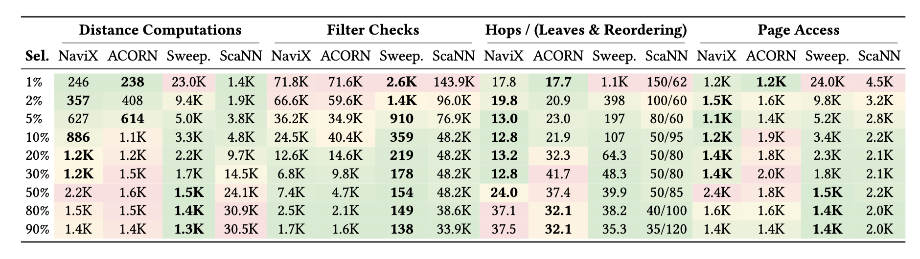
Where Does the Time Go?
Internal index statistics
Filter-first methods are more efficient than traversal-first methods at low selectivity but require more filter checks and page accesses.
ScaNN’s cluster-based architecture results in high filter checks at low selectivity but fewer page accesses.
Internal metrics are not comparable across methods due to cost and access sequence differences.
Notes:
过滤优先的 方法在低选择性 下 距离计算次数少 ，因为它们先过滤再算距离；但它们会产生大量 过滤检查 和 页访问。
Sweeping 这类 traversal-first 方法可能 distance computations 更多，但它保留原图 traversal，某些情况下 hops 或 page access 会更稳定。
ScaNN 在低 selectivity 下 filter checks 可能很多，因为它会检查 leaf 中的 heaptids；但它的 page accesses 较少，因为 leaf scan 更顺序。
所以这一页的结论是：内部指标不能跨方法直接比较。一次 distance computation、一次 filter check、一次 random page access 和一次 sequential leaf scan 的代价完全不同。

Slide 20
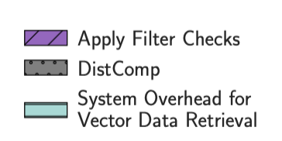
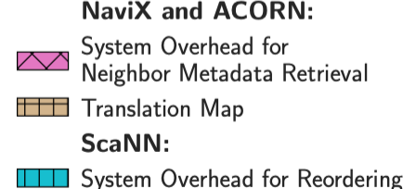
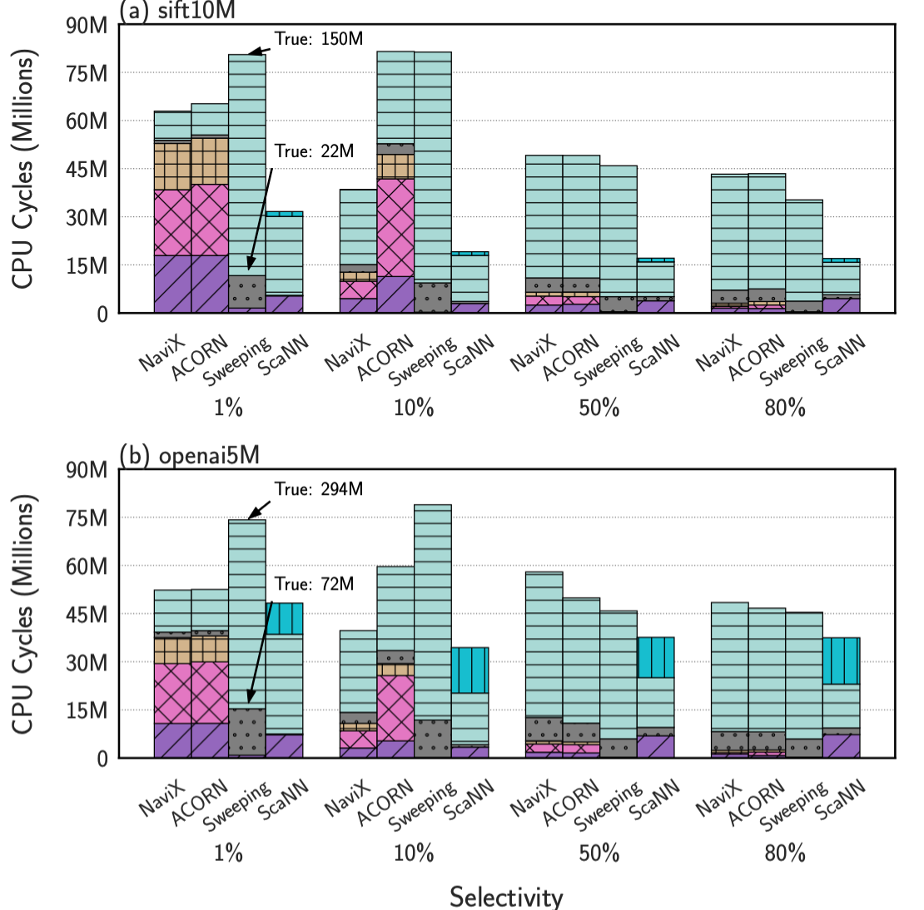
Where the Time Really Goes
CPU breakdown
Filter-first approaches distribute latency(1% sel), while traversal-first approaches are dominated by system overhead.
System impact increases with filter selectivity.
ScaNN overhead is reordering and batched vector retrieval.
Notes:
堆叠柱状图把 CPU 时间拆成不同部分：filter checks、distance computation、vector data retrieval、system overhead、neighbor metadata retrieval、translation map，以及 ScaNN 的 reordering overhead。
图里可以看到，graph-based 方法的瓶颈不一定是距离计算。对于 NaviX 和 ACORN，neighbor metadata retrieval 和 translation map probing 会占很大比例，尤其是在需要大量 2-hop expansion 的情况下。
Sweeping 和 Iterative Scan 更容易被系统开销主导，因为它们需要沿图不断访问候选和处理 executor 交互。
ScaNN 的开销结构不同。它主要来自 reordering 和 batched vector retrieval。Reordering：为了保证 recall，需要把初筛出来的候选用原始 full-precision vector 再算一遍距离，然后重新排序。这一步就是 reordering。

Slide 21
Graph v.s. Tree
system-level efficiency can offset algorithmic efficiency
ScaNN, despite more filter checks and page accesses at low selectivities and more distance computations at high selectivities, often consumes fewer CPU cycles than graph-based methods.
Memory Access Patterns: sequential vs. random access.
System tax: translation map overhead and neighbor metadata retrieval.
Hardware utilization: SIMD vectorization for parallel processing.
Index footprint and cache locality.
Notes:
算法层面更少的 hops、更少的 distance computations，并不一定转化成更高 QPS。ScaNN 在某些 selectivity 下可能做更多 filter checks 或 distance computations，但它经常消耗更少 CPU cycles，因为它更接近顺序访问，cache locality 更好，也更容易做 SIMD 批处理。
相比之下，graph methods 的问题在于随机访问和元数据访问成本。它们需要不断读取 neighbor metadata，做 indextid 到 heaptid 的映射，还要处理 page pin / lock / materialization。图算法本身可能很高效，但落到数据库 page layout 后，系统税会变得非常明显。

Slide 22
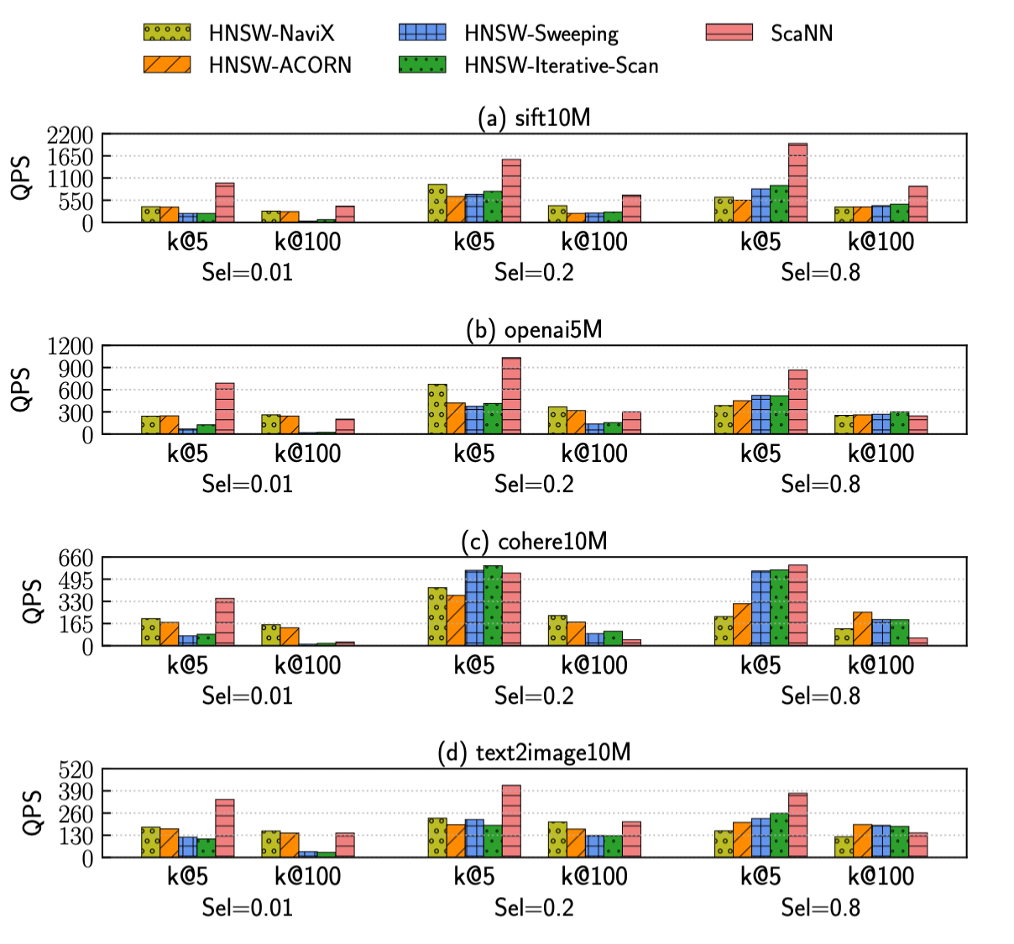
Sensitivity to Result Size: LIMIT k
Graph methods become more competitive under high-k, low-selectivity workloads.
Increasing k requires more filter-valid neighbors.
Filter-first graph methods scale more gently because they traverse predicate-induced subgraphs.
ScaNN must scan/reorder more leaves as k grows.
Notes:
当 k 变大，所有方法都要做更多工作：graph 要遍历更多节点，ScaNN 要扫描更多 叶节点。
低 selectivity 下，filter-first graph 方法增长较温和，因为它们沿 predicate-induced subgraph 找满足 filter 的点；
Sweeping 增长非常明显。例如 OpenAI-5M、1% selectivity 下，NaviX hop count 从 12.0 到 22.4，而 Sweeping 从 991.6 到 6307.6；ScaNN leaves scanned 从 122 到 391。

Slide 23
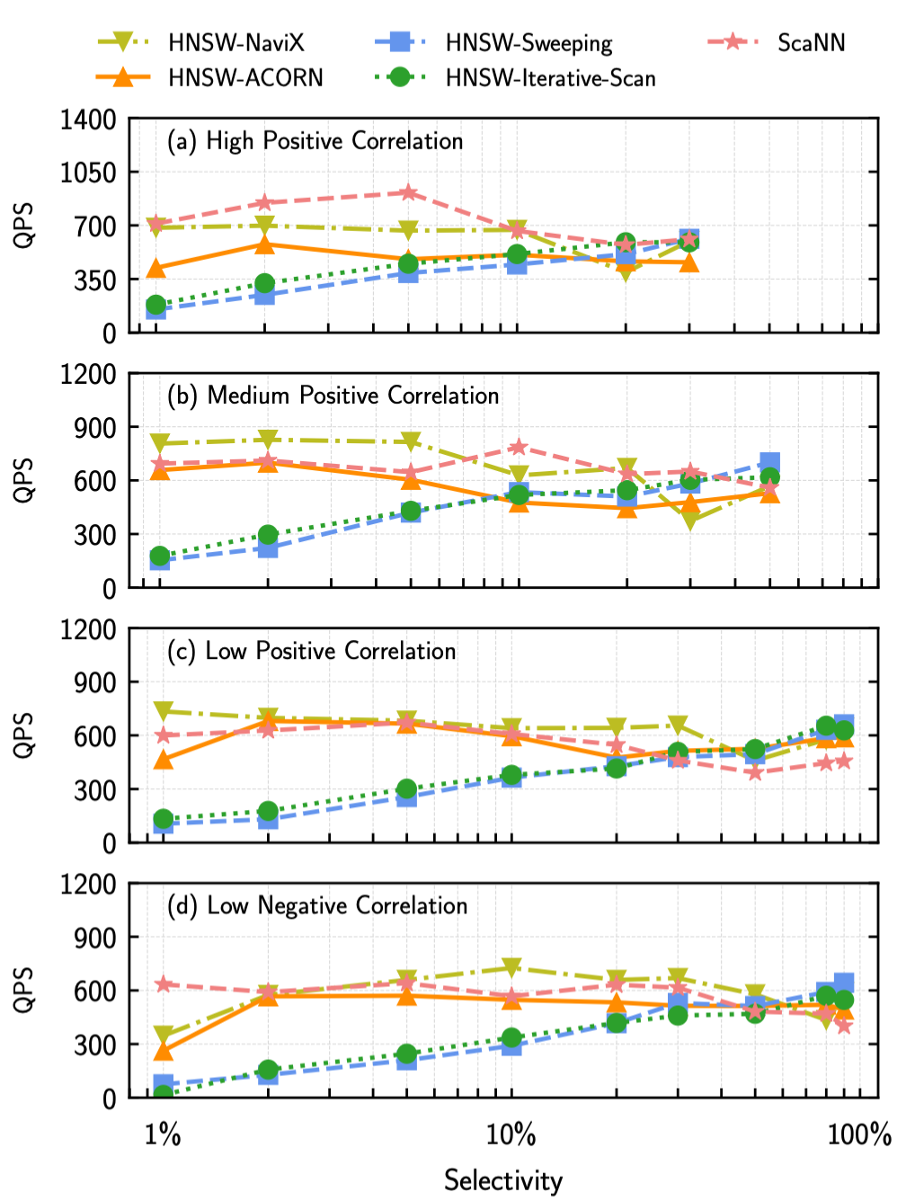
Correlation Effects
Positive correlation:
valid points near query.
graph traversal works better,
Negative correlation:
nearest points often fail filters.
graph methods degrade.
ScaNN more robust
Notes:
correlation 改变的是“满足 filter 的点在向量空间里的分布”。positive correlation 对 graph 友好；negative correlation 会让 graph 在错误区域浪费 traversal。
selectivity 越高，满足 filter 的点越多
低 selectivity 时，filter-first 值得，因为它用大量 filter check 换掉无效距离计算；中等 selectivity 时，两种成本叠加，所以性能可能波动；高 selectivity 时，filter 已经不再强约束搜索，算法退化为普通 HNSW，瓶颈转向距离计算和系统访问成本。
ScaNN 也不是严格单调。selectivity 超过 50% 后，bitmap 更大，cache 更难容纳，inline-filtering 的 bitmap/filter overhead 上升，所以即使 filter checks 数量下降，QPS 也可能轻微下降。

Slide 24
Observations and insights
System implications invalidate some library-level assumptions.
No Clear Winner: Graph vs. Tree.
Fewer Hops as the Core Design of Graph.
Future FVS designs need explicit cost models for TID indirection, page access, materialization, and filter bitmap probing.
Notes:
第一，数据库系统会打破很多 library-level assumptions。在向量库中有效的算法指标，比如 hops 或 distance computations，不能直接解释 PostgreSQL 中的 latency。
第二，没有明确的 graph vs. tree winner。Graph methods 在某些低 selectivity、高 k、positive correlation 场景下很强；ScaNN 在访问模式、cache locality 和 SIMD 利用上更有系统优势。
第三，对于 graph-based FVS 来说，减少 hops 仍然是核心设计方向，但这里的 hops 不只是算法概念，而是会放大成 page access、metadata retrieval 和 heap lookup。
最后，未来的 FVS cost model 应该显式建模 TID indirection、page access、tuple materialization 和 filter bitmap probing。也就是说，数据库里的 filtered vector search 不能只做 ANN 算法优化，还需要系统级 cost model 和 storage-aware 设计。

